Slide 1
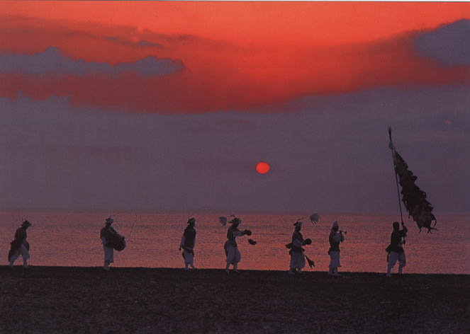
좋은 세상을 위한 콘서트

Slide 2
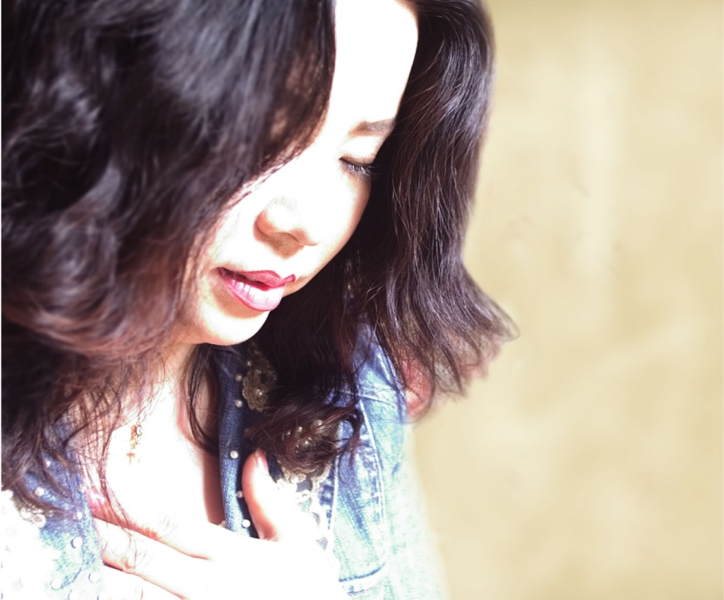
김미현
- 건국대학교 음악대학교 졸업
- 건국대학교 음악대학원 졸업
- 제5회 전국복음성가 경연대회입상
- 앨범 1집 발매 "좋은 사람"
- 앨범 2집 발매 "김미현의 드림"
음악회

Slide 3
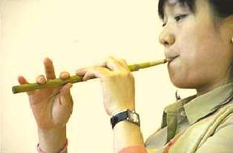
박영주
- 서울국악예술고등학교 졸업
- 이화여대 국악과 졸업(피리 전공)
- 실버 국악 지도사
- 아동 국악 지도사
음악회

Slide 4
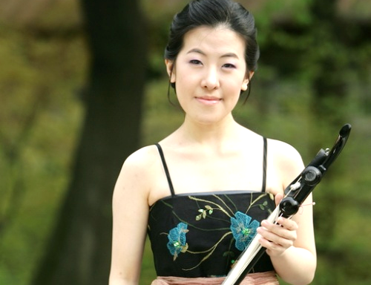
천재상
- 국립국악학교 졸업
- 국립국악고등학교 졸업
- 나루아트센터 초청연주
- 제1회 해금독주회 '하늘을 꿈꾸다'
- 이화여자대학교 한국음악과 졸업
음악회

Slide 5
피리/박영주, 해금/천재상
< 아리랑 >
미국연합장로교회 찬송가 346장
음악회

Slide 6
아리랑
미국연합장로교회 찬송가 346장
한국의 대표적인 구전민요
영접하다,맞이하다,참다,인내하다 등의 뜻
“참자 참자 님과 내가 서로 다르구나”의 뜻
유네스코 인류 무형유산 등재

Slide 7
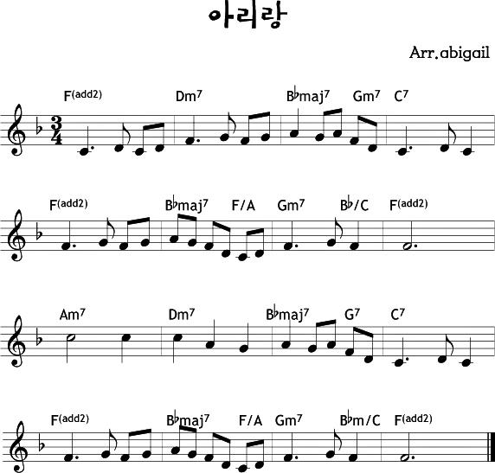

Slide 8
피리/박영주, 해금/천재상
<Amazing Grace >
찬송가 305장
음악회

Slide 9
Amazing Grace
찬송가 305장
Traditional American Melody
한국교회 교인들이 가장 좋아하는 찬송
한국전통음악에서 자주 사용하는 5음계 곡
노무현 대통령 후보 TV 광고 노래로 사용
적십자 광고 노래로 사용
미국인들이 장례식 때 가장 많이 부르는 민요

Slide 10
<생명의 양식>
성악 /김미현
피아노/홍명진, 피리/ 박영주, 해금/ 천재상

Slide 11
<왕이신 나의 하나님>
성악 /김미현, 피아노 /홍명진

Slide 12
<왕이신 나의 하나님>
성악 /김미현, 피아노 /홍명진

Slide 13
노래/김미현
< 갈보리 산 위에 >

Slide 14
갈보리산 위에
갈보리 산 위에 십자가 섰으니
주가 고난을 당한표라
험한 십자가를 내가 사랑함은
주가 보혈을 흘림이라
최후 승리를 얻기까지
주의 십자가 사랑하리
빛난 면류관 받기까지
험한 십자가 붙들겠네

Slide 15
갈보리산 위에
멸시 천대 받은 주의 십자가에
나의 마음이 끌리도다
귀한 어린양이 세상 죄를 지고
험한 십자가 지셨도다
최후 승리를 얻기까지
주의 십자가 사랑하리
빛난 면류관 받기까지
험한 십자가 붙들겠네

Slide 16
갈보리산 위에
험한 십자가에 주가 흘린 피를
믿는 맘으로 바라보니
나를 용서하고 내 죄 사하시려
주가 흘리신 보혈이라
최후 승리를 얻기까지
주의 십자가 사랑하리
빛난 면류관 받기까지
험한 십자가 붙들겠네

Slide 17
갈보리산 위에
주님 예비하신 나의 본향 집에
나를 부르실 그날에는
영광 중에 계신 우리 주와 함께
내가 죽도록 충성하리
최후 승리를 얻기까지
주의 십자가 사랑하리
빛난 면류관 받기까지
험한 십자가 붙들겠네

Slide 18
노래/김미현
< 오 신실하신 주 >

Slide 19
오 신실하신 주
오 신실하신 주 내 아버지여
늘 함께 계시니 두렴없네
그 사랑 변찮고 날 지키시며
어제나 오늘이 한결같네
오 신실하신 주 오 신실하신 주
날마다 자비를 베푸시며
일용할 모든 것 내려주시니
오 신실하신 주 나의 구주

Slide 20
오 신실하신 주
봄철과 또 여름 가을과 겨울
해와 달 별들도 다 주의 것
만물이 주 영광 드러내도다
신실한 주 사랑 나타내네
오 신실하신 주 오 신실하신 주
날마다 자비를 베푸시며
일용할 모든 것 내려주시니
오 신실하신 주 나의 구주

Slide 21
오 신실하신 주
내 죄를 사하여 안위하시고
주 친히 오셔서 인도하네
오늘의 힘 되고 내일의 소망
주만이 만복을 내리시네
오 신실하신 주 오 신실하신 주
날마다 자비를 베푸시며
일용할 모든 것 내려주시니
오 신실하신 주 나의 구주

Slide 22
<축복하노라>
해금/ 천재상

Slide 23
<시편 23편>
해금/ 천재상, 피리/ 박영주

Slide 24
<사 명>
해금/ 천재상, 피리/ 박영주

Slide 25
<you raise me up>
해금/ 천재상, 피리/ 박영주

Slide 26
다함께 부르는 찬양
< 축복의 통로 >

Slide 27
축복의 통로
당신은 하나님의
언약 안에 있는 축복의 통로
당신을 통하여서 열방이
주께 돌아오게(예배하게) 되리

Slide 28
다함께 부르는 찬양
< 하나님의 꿈 >

Slide 29
하나님의 꿈
영원 전에 나를 향한 하늘 아버지의 꿈
아들 예수 죽이기까지 포기할 수 없던 꿈
죄로 죽어 깨져버린 하나님의 형상을
회복하여 아들삼아 하늘 보좌 앉히셨네
찬양하세 하나님 사랑 그 누구도 끊을 수 없네
경배하세 위대한 사랑 하나님의 꿈

Slide 30
다함께 부르는 찬양
< 나 주님의 기쁨되기 원하네 >

Slide 31
나 주님의 기쁨 되기 원하네
나 주님의 기쁨 되기 원하네
내 마음을 새롭게 하소서
새 부대가 되게 하여 주사
주님의 빛 비추게 하소서
내가 원하는 한 가지 주님의 기쁨이 되는 것
내가 원하는 한 가지 주님의 기쁨이 되는 것

Slide 32
나 주님의 기쁨 되기 원하네
겸손히 내 마음 드립니다
나의 모든 것 받으소서
나의 맘 깨끗케 씻어주사
주의 길로 행하게 하소서
내가 원하는 한 가지 주님의 기쁨이 되는 것
내가 원하는 한 가지 주님의 기쁨이 되는 것

Slide 33
다함께 부르는 찬양
< 십자가를 질 수 있나 >

Slide 34
십자가를 질 수 있나
십자가를 질 수 있나 주가 물어보실 때
죽기까지 따르오리 성도 대답하였다
우리의 심령 주의 것이니
주님의 형상 만드소서
주 인도 따라 살아갈동안
사랑과 충성 늘 바치오리다

Slide 35
십자가를 질 수 있나
너는 기억하고 있나 구원 받은 강도를
그가 회개하였을 때 낙원 허락받았다
우리의 심령 주의 것이니
주님의 형상 만드소서
주 인도따라 살아갈 동안
사랑과 충성 늘 바치오리다

Slide 36
십자가를 질 수 있나
걱정 근심 어둔 그늘 너를 둘러 덮을 때
주께 내 영 맡기겠나 최후 승리 믿으며
우리의 심령 주의 것이니
주님의 형상 만드소서
주 인도 따라 살아갈동안
사랑과 충성 늘 바치오리다

Slide 37
십자가를 질 수 있나
이런 일 다 할 수 있나 주가 물어보실 때
용감한 자 바울처럼 선뜻 대답하리라
우리의 심령 주의 것이니
주님의 형상 만드소서
주 인도따라 살아갈 동안
사랑과 충성 늘 바치오리다

Slide 38
다함께 부르는 찬양
< 좋은 사람 >

Slide 39
좋은 사람
당신은 행복한 사람 하나님의 형상
주님이 좋아하시는 참 좋은 사람
당신은 복 있는 사람 하나님의 자녀
주님이 감탄하시는 참 좋은 사람
당신을 바라보고 있으면 너무 너무 행복해
당신은 행복한 사람 하나님의 선물
주님이 사랑하시는 참 좋은 사람

